Slide 1
Терроризм актісінің қауіпі туындаған немесе терроризм актісі жасалған жағдайдағы әрекеттер туралы ЖАДНАМА

Slide 2
ЖЕДЕЛ ҚЫЗМЕТТЕРДІҢ
ТЕЛЕФОН НОМЕРЛЕРІ
Бірыңғай кезекші-диспетчерлік қызметі | Полиция | Терроризмге қарсы «Қауырт желі» | Жедел медицина-лық жәрдем
112 | 102 | 110 | 103
!
!
!

Slide 3
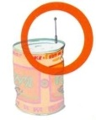
ЖАРЫЛҒЫШ ҚҰРЫЛҒЫЛАРДЫҢ БЕЛГІЛЕРІ
Антенна
Сағат тетігінің дыбысы
Сыртқа шығып тұрған әртүрлі сымдар
Батареялар
Оқшаулағыш
Таспа
Иесі жоқ заттар

Slide 4
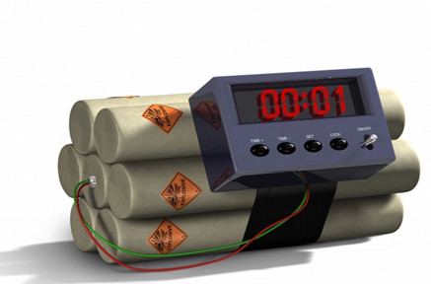
ЖАРЫЛҒЫШ ҚҰРЫЛҒЫЛАР ОРНАТЫЛУЫ
МҮМКІН ОРЫНДАР
Қоғамдық орындар –
базарлар, қоғамдық
көлік аялдамалары,
дүкендер, сауда және
ойын-сауық орталықтары, алаңдар,
саябақтар,
көлік құралдары.
Қандай да болса оқиға орын алған
жағдайда дүрбелеңге бой алдырмаңыз!

Slide 5
ЕГЕР
сіз көлікте, көшеде, аялдамада, пәтерде, басқа
қоғамдық орында белгісіз, иесіз,
сезікті зат, қорап немесе
сөмке, портфель тауып алсаңыз:
оған тиіспеңіз, ұстамаңыз, ашпаңыз
қасына жақындамаңыз, жылжытпаңыз
оның жанында ұялы телефон, рация қолданбаңыз, от жақпаңыз
сезікті затқа сұйықты құймаңыз, ұнтақ төкпеңіз
сезікті затты мүмкін болса қоршаңыз
зат табылған уақытты еске сақтаңыз
полицияға «102» телефонына хабарлаңыз
Балалар! - қасыңыздағы жасы үлкен адамға (ата-анаңа, мұғалімге, полиция қызметкеріне) хабарлаңыз

Slide 6
Адамдар көп жиналатын
орындағы жүріп-тұру
мінез-құлқы
жиын топтан аулақ жүріңіз
жалғыз жүруге тырысыңыз
ілініп немесе тұншығып қалмау үшін мойындағы галстукті (шарфты, орамалды және т.б.) шешіңіз
керегі жоқ заттарды тастаңыз
шынтақтарыңызды бүгіп, қолдарыңызды денеге қысып ұстаңыз
киіміңіздің барлық түймелерін салыңыз
жиын топқа қарсы жүрмеңіз
құлап қалсаңыз тез арада тұруға тырысыңыз

Slide 7
ЕГЕР
КӨШЕДЕ ТЕРРОРИЗМ АКТІСІ ОРЫН АЛСА
!
жарылыс болған жерге бармаңыз
оқиға болған жерден аулақ жүріңіз
ғимараттың бұрышына жасырыныңыз
дереу жерге жатыңыз, басыңызды
қолмен жабыңыз
«102» телефонына полицияға
хабарлаңыз
зардап шеккендерді құтқарыңыз
бағаналардың, электр желілерінің құлауынан абайлаңыз
көп қабатты ғимараттардан аулақ болыңыз

Slide 8
ЕГЕР
Сіз атыс қарудың дыбысын естісеңіз
терезеге, есікке жақындамаңыз, алдында тұрмаңыз
атыс дыбысы естілген көшеге қарайтын бөлмеге кірмеңіз
«102» телефонына полицияға хабарлаңыз
бөтен адамдарға есік ашпаңыз
көшеге шықпаңыз

Slide 9
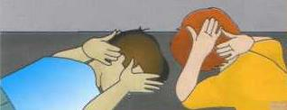
!
ЕГЕР
ҒИМАРАТТА ТЕРРОРИЗМ
АКТІСІ ОРЫН АЛСА
дереу еденге жатыңыз, басыңызды бүркеңіз
терезелерден, шкафтар мен сөрелерден аулақ болыңыз
жүгірмеңіз, лифтіні
пайдаланбаңыз
әйнекпен қапталған қабырғадан аулақ болыңыз
есік ойығына, көтергіш қабырғаға
жақын болыңыз

Slide 10
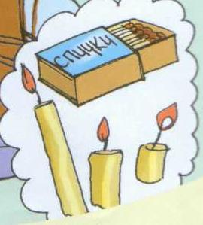
!
ЕГЕР
ТЕРРОРИЗМ АКТІСІ ТУРАЛЫ ХАБАРЛАМА КЕЛІП ТҮССЕ
шұғыл эвакуацияға дайындалыңыз
сөмкеге құжаттарды, ақшаны, аздап азық-түлік салыңыз
дәрі-дәрмектер жиынтығын дайындап қойыңыз
балконнан жаңғыш және оңай тұтанғыш заттарды алып тастаңыз
радио мен теледидарды қосып қойыңыз
адамдар көп жиналған жерлерге бармаңыз
жедел қызметтердің және қажет телефон номерлерін жаныңызда ұстаңыз

Slide 11
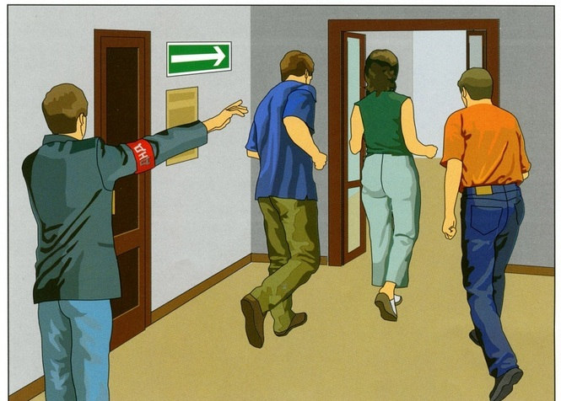
!
Эвакуация туралы ақпарат келіп түскен жағдайда
сабырлық сақтаңыз
құқық қорғау органдарының нұсқауларын орындаңыз
нақты, асығыстықсыз және әбігерсіз ғимараттан шығыңыз
киініп, бөгеліп қалған әріптестеріңізге көмектесіңіз
газды, суды, электр қуатын өшіріңіз
ғимараттан алысырақ болыңыз
шыққан адамдарды түгендеңіз
куәлардың орнында болуын қамтамасыз етіңіз

Slide 12
АДАМДАРДЫ КЕПІЛГЕ АЛҒАН ЖАҒДАЙДА
дүрбелеңге бой алдырмаңыз,
айғайламаңыз
ашуланбаңыз,
барынша сабырлық сақтаңыз
өзіңіз келіссөз жүргізбеңіз
қылмыскерлерге өшпенділік
танытпаңыз
қастарыңыздағы адамдарға
көмек көрсетіңіз
мүмкін болған жағдайда
полиция хабарлаңыз
толық сеніміңіз болмаса
қашуға тырыспаңыз
ЕСТЕ САҚТАҢЫЗ!
Сізді міндетті түрде құтқарады!

Slide 13
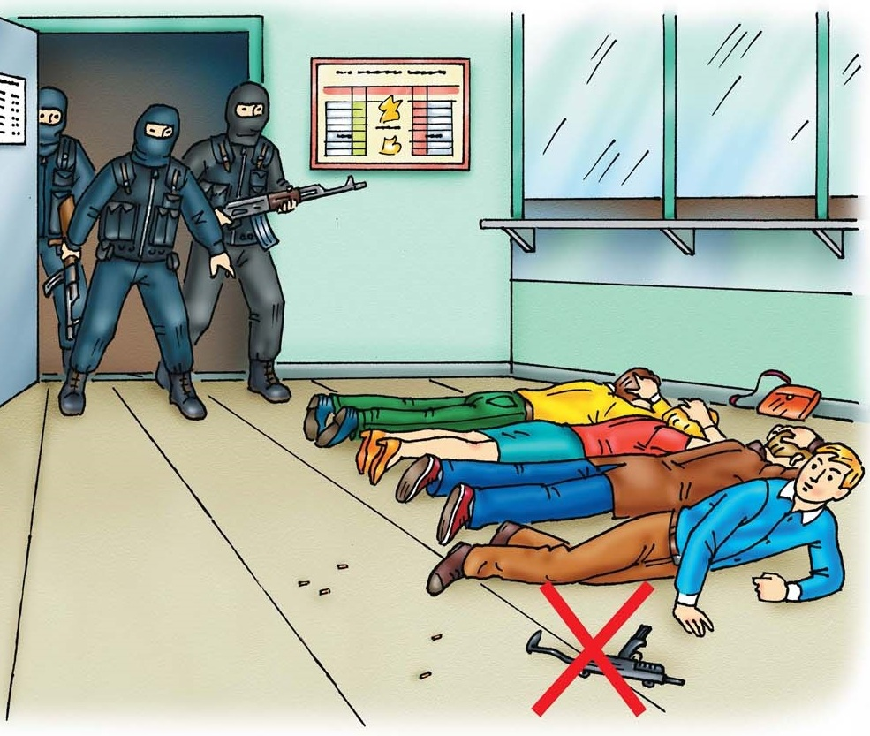
!
Арнайы операция
басталған жағдайда
бетіңізді төмен қаратып,
еденге жатыңыз
қолдарыңызды желкеңізге
салыңыз
арнайы жасақ (спецназ)
қызметкерлеріне қарсы
жүгірмеңіз
терезелерге, есіктерге
жақындамаңыз
қылмыскерлердің қаруын
қолыңызға алмаңыз

Slide 14
Өрт шыққан
жағдайдағы
іс-әрекеттеріңіз !
101
суланған мата арқылы дем алыңыз
киіміңізді сулаңыз немесе суланған матаны жамылып алыңыз
ғимараттан тез шығуға тырысыңыз
еденге жақын еңкейіп немесе еңбектеп жүріңіз
лифтіні пайдаланбаңыз
ғимараттан шыға алмасаңыз, терезелерді ашып белгі беріңіз

